Slide 1
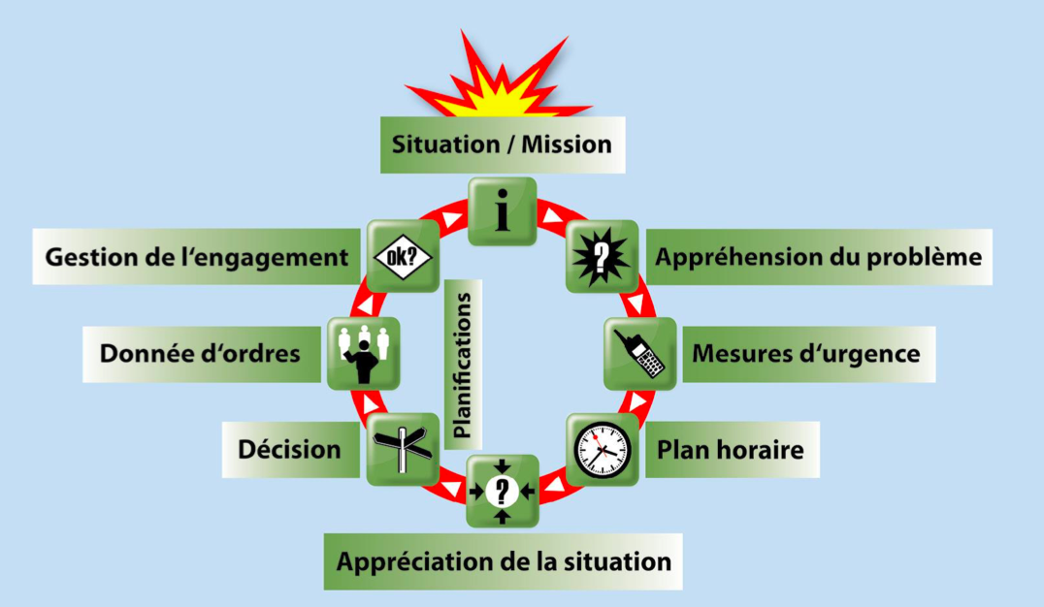
Dangers potentiels ORCOC AiVsG
Conséquences
très graves
Conséquences de
moyenne importance
Conséquences
restreintes
Fuite de radioactivité
Réseau d’eau inutilisable
Tremblement de terre
Crash d’avion
Grand incendie
Rupture d’alimentati0n électrique
Panne de réseau informatique
Epidémies / pandémies
Violence infra-guerrière
Vague de froid
Violences sociales
Accident de transport
Crise d'approvisionnement Panne de réseau gaz
Flux migratoires
Vague de chaleur
Sécheresses
Crues, laves torrentielles
Pollution de l’eau potable
Tempêtes
Hébergement de sans abris
Panne de réseau informatique
Panne de réseau de communication
Mouvements de terrain
Epizooties
Rarement
Plutôt rarement
Fréquent
Notes:
Grand incendie, organiser le relogement, pour le moment jamais eu besoin. Blackout, autre affaire, c’est notre effort principal lié évidemment aux pannes réseau etc etc

